Slide 1
CoAP
Protocolo de Capa de Aplicación para Entornos Restringidos

Slide 2
Entornos Restringidos
Dispositivo:
MicroProcesadores de 8 bits
Capacidad de Memoria Limitada
Consumo de Energía Limitado
Comunicación:
Transmisión monetariamente costosa por unidades de bit
Ancho de banda Limitado

Slide 3
Capas TCP/IP - IETF
Capas de Comunicación:
Acceso a la red:
Define la transmisión de una estructura de bits sobre una red
Intercambia los datos entre una computadora y la red física
Entrega datos entre dos dispositivos en la misma red
Interconexión de Redes:
Responsable de enrutar mensajes a través de redes intercontectadas usando dispositivos como gateways y routers
Transporte Dispositivo a Dispositivo:
Responsable de proveer integridad de datos a través de un servicio de comunicación de extremo a extremo altamente confiable
Capa de Aplicación:
Lidia con Software que usa la red
Ofrece servicios a usuarios para comunicar sobre una red

Slide 4
Arquitectura de Software
Definida por Elementos: Componentes, Conectores y Datos. Relacionados (lógica) mediante condiciones (forma) para lograr Propiedades.
Componente: Unidad de instrucciones de software que proveen una transformación de datos mediante su interfaz
Conector: Mecanismo que media la comunicación, coordinación o cooperación entre Componentes
Dato: Elemento de información enviada/recibida por Componentes mediante un Conector

Slide 5
Propiedades de Arquitectura
Desempeño
De Red rendimiento, sobrecarga, ancho de banda, Percepción del Usuario latencia, Eficiencia de Red
Escalabilidad soportar muchos componentes
Simplicidad cohesión
Adaptabilidad
Evolución implementación, Extensión funcionalidad, Personalización especialización de comportamiento temporalmente, Configuración, Reutilización
Visibilidad interfaz, intermediarios entre componentes
Portabilidad estándares
Confiabilidad soporte a fallos

Slide 6

Sistemas monolíticos

Slide 7

Arquitectura Orientada a Servicios

Slide 8
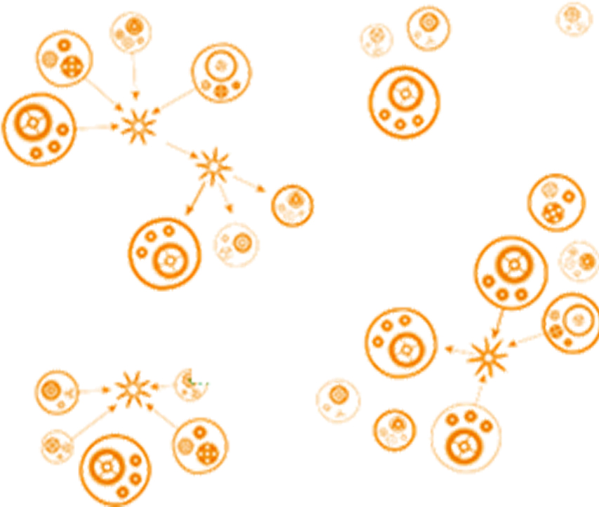
Arquitectura basada en MicroServicios

Slide 9
Representational State Transfer (REST)
Arquitectura basada en los estilos que condicionan la WWW:
Cliente-Servidor
Escalabilidad, Simplicidad (separación de responsabilidades)
Stateless
Visibilidad, Confiabilidad, Escalabilidad
Cache
Performance
Interfaz Uniforme
Visibilidad
Sistema en Capas
Evolución, Reutilización
Código a Demanda
Extensión, Configuración, Performance de Usuario

Slide 10
Datos de REST
Datos | Ejemplos Web
Recurso | El objetivo conceptual esperado de una referencia de hipertexto
Identificador del recurso | URL, URN
Representación | Documento HTML, imagen JPEG
Metadatos de la representación | media type, last-modified time
Metadatos del recurso | source link, alternates, vary
Datos de control | if-modified-since, cache-control

Slide 11
Conectores REST
Conector | Ejemplos Web
Cliente | libwww, libwww-perl
Servidor | libwww, Apache API, NSAPI
Cache | caché del navegador, red de cache Akamai
Resolución | bind (DNS)
Túnel | SOCKS, SSL después de HTTP CONNECT

Slide 12
Componentes REST
Componente | Ejemplo Web
Servidor de Origen | Apache httpd, Microsoft IIS
Gateway | Squid, CGI, Proxy Inverso
Proxy | CERN Proxy, Netscape Proxy, Gauntlet
Agente de usuario | Netscape Navigator, Lynx, MOMspider

Slide 13
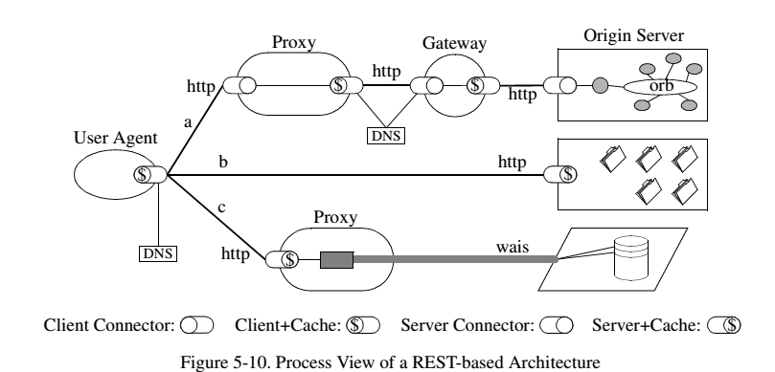
Vista de Proceso de una Arquitectura REST

Slide 14
REST aplicado a URI Identificadores de Recurso Uniforme
Recurso: la semántica que lo identifica no el valor en ese momento
Concepto: puede ser representado de múltiples formas
Implementación remota: el servidor se encarga del mapeo del recurso

Slide 15
REST aplicado a HTTP
Versión HTTP/1.1
Metodos
GET, HEAD, POST, PUT, DELETE, CONNECT, OPTIONS, TRACE
Respuestas de Códigos de Estado
100-199 Información
200-299 Éxito
300-399 Redirección a otro recurso
400-499 Error del cliente que no debe reintentar
500-599 Error del servidor, el cliente puede reintentar luego
Cabeceras
Host
Transfer Encoding
Content Length / Chunked
Cache control / Age / Etag / Vary – no-cache

Slide 16
Ejemplo de Solicitud HTTP
GET /html/rfc7230 HTTP/1.1
Host: tools.ietf.org
Cache-Control: no-cache
Accept: text/html,application/xhtml+xml,application/xml;q=0.9,image/webp,*/*;q=0.8
User-Agent: Mozilla/5.0 (Windows NT 10.0; Win64; x64) AppleWebKit/537.36 (KHTML, like Gecko) Chrome/50.0.2661.102 Safari/537.36
Referer: https://tools.ietf.org/html/rfc2616
Accept-Encoding: gzip, deflate, sdch, br
Accept-Language: es,en-US;q=0.8,en;q=0.6

Slide 17
Ejemplo de Respuesta HTTP
HTTP/1.1 200 OK
Date: Wed, 08 Jun 2016 15:38:19 GMT
Server: Apache/2.2.22 (Debian)
Content-Location: rfc7230.html
Vary: negotiate,Accept-Encoding
TCN: choice
Last-Modified: Sun, 05 Jun 2016 07:23:56 GMT
ETag: "3caa95-418c0-53482d6b66324;534c614df22bc"
Accept-Ranges: bytes
Cache-Control: max-age=604800
Expires: Wed, 15 Jun 2016 15:38:19 GMT
Content-Encoding: gzip
Keep-Alive: timeout=5, max=100
Connection: Keep-Alive
Transfer-Encoding: chunked
Content-Type: text/html; charset=UTF-8

Slide 18
Formato del Mensaje CoAP
|0 |1 |2 |3 |
0 1 2 3 4 5 6 7 8 9 0 1 2 3 4 5 6 7 8 9 0 1 2 3 4 5 6 7 8 9 0 1
+-+-+-+-+-+-+-+-+-+-+-+-+-+-+-+-+-+-+-+-+-+-+-+-+-+-+-+-+-+-+-+-+
|Ver| T | TKL | Code | Message ID |
+-+-+-+-+-+-+-+-+-+-+-+-+-+-+-+-+-+-+-+-+-+-+-+-+-+-+-+-+-+-+-+-+
| Token (si existe, TKL bytes) ...|
+-+-+-+-+-+-+-+-+-+-+-+-+-+-+-+-+-+-+-+-+-+-+-+-+-+-+-+-+-+-+-+-+
| Opciones (si existen) ...|
+-+-+-+-+-+-+-+-+-+-+-+-+-+-+-+-+-+-+-+-+-+-+-+-+-+-+-+-+-+-+-+-+
|1 1 1 1 1 1 1 1| Payload (si existe) ...|
+-+-+-+-+-+-+-+-+-+-+-+-+-+-+-+-+-+-+-+-+-+-+-+-+-+-+-+-+-+-+-+-+

Slide 19
Protocolo CoAP
Encabezado: Versión: (2 bits) Tipo: (2 bits) [0: CONfirmable, 1: NON confirmable, 2: ACKnowledgement, 3: ReSeT] Longitud Token: (4 bits) (*LTK) Código: (3 Bits) [0: Req, 1: Informativo, 2: Éxito, 3: Redirección, 4: Error Req, 5: Error Servidor) Detalle: (5 Bits) [0.01: GET, 0.02: POST, 0.03: PUT, 0.04: DELETE] [2.01: Created, 2.02: Deleted, 2.03: Valid, 2.04: Changed, 2.05: Content] [4.00: Bad Request, 4.01: Unauthorized, 4.02: Bad Option, 4.03: Forbidden, 4.04: Not Found, 4.05: Method Not Allowed, 4.06: Not Acceptable, 4.12: Precondition Failed, 4.13: Request Entity Too Large, 4.15: Unsupported Content-Format] [5.00: Internal Server Error, 5.01: Not Implemented, 5.02: Bad Gateway, 5.03: Service Unavailable, 5.04: Gateway Timeout, 5.05: Proxying Not Supported] MessageID: (2 Bytes) Token: (*LTK Bytes)
Opciones: Tipo: 4 bits (delta respecto al anterior) [1: If-Match, 3: Uri-Host 4: ETag, 5: If-None-Match, 6: Observe [0: register, 1: desregister], 7: Uri-Port, 8: Location-Path, 11: Uri-Path, 12: Content-Format: [0: text/plain; charset=utf-8, 40: application/link-format, 41: application/xml, 42: application/octet-stream, 47: application/exi, 50: application/json], 14: Max-Age, 15: Uri-Query, 17: Accept, 20: Location-Query, 35: Proxy-Uri, 39: Proxy-Scheme, 60: Size1] Longitud: 4 bits (*L) Valor: (*L Bytes)
Cuerpo: La longitud está determinado por el tamaño del datagrama.

